Slide 1
auto型
C++には変数型を自動で識別するauto型というものがあります。
簡単な例で練習してみます。

Slide 2
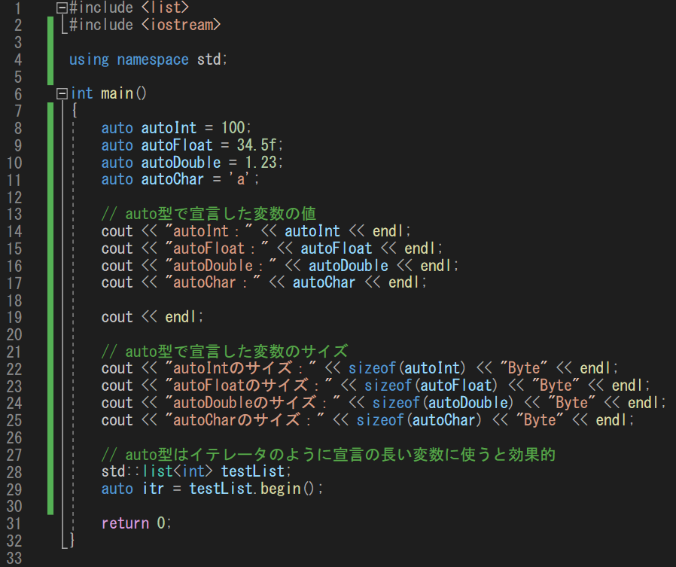
auto型
Main.cppを書きます。

Slide 3
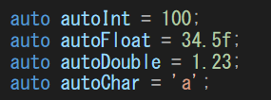
auto型
auto型は変数の型名の箇所にautoと書くだけです。
宣言時の初期値に合わせて、型が自動で識別されます。
初期値の設定がないと型がわからなくなりコンパイルエラーになります。

Slide 4
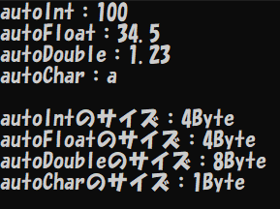
auto型
実行結果を見ても、自動で型が設定されていることがわかります。

Slide 5

auto型
auto型は型の見分けが初期値のみになるので、
非常にプログラムが分かりにくくなります。
ではどこで使うのかというと、
最もよく使われるのがイテレータです。
std::list<int>::iterator ⇒ auto
このように宣言が長くなるもののみ使いましょう。

